Slide 1
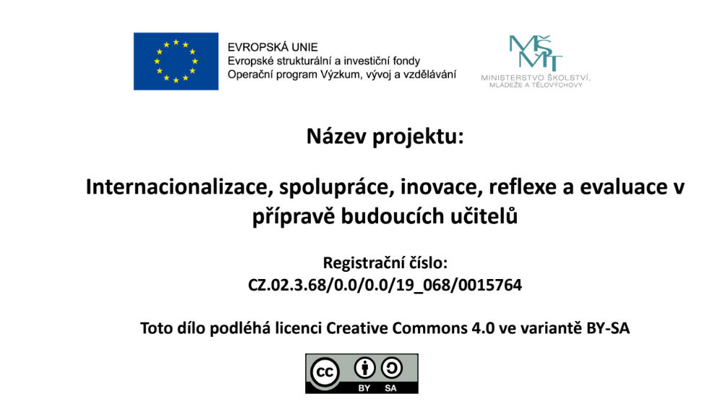

Slide 2

Propedeutika výuky chemie
7
Metody výuky chemie,
učebnice chemie
1 / 24

Slide 3
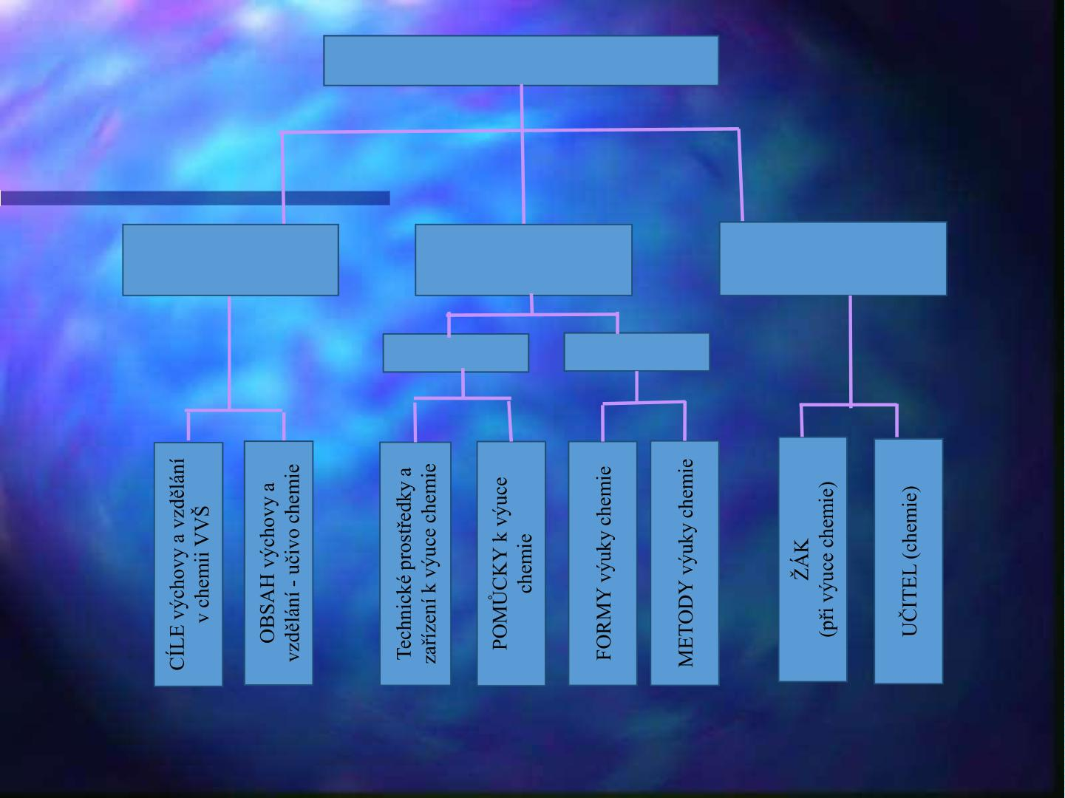
Systém výchovy a vzdělání v chemii (VVŠ)
Projekt výchovy a
vzdělání v chemii
Prostředky výchovně
vzdělávacího procesu
Účastníci výchovně
vzdělávacího procesu
Materiální
Immateriální
Systém výchovy a vzdělávání v chemii VVŠ
2 / 24
Zdroj obrázku: archiv autora

Slide 4

1.Vyučovací metody
■ Metoda - (z řeckého meta hodos = „cesta k cíli“) – prostředky (s postupy a návody) s
jejichž pomocí můžeme dosáhnout cíle
(Maňák, 1997)
■ Výuková metoda – uspořádaný systém
vyučovacích činností učitele a učebních
činností žáka, který směřuje k dosažení
výchovně-vzdělávacích cílů (Maňák, Švec
2003)
3 / 24

Slide 5
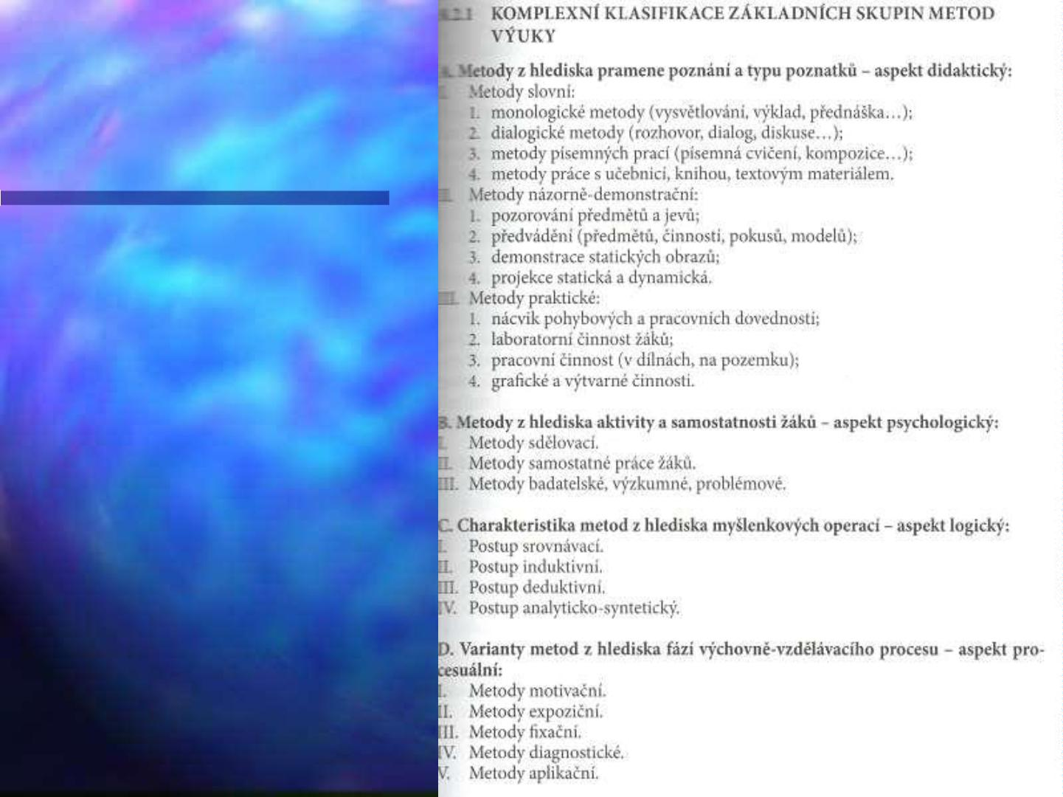
2. Komplexní
klasifikace
základních
skupin metod
4 / 24
Zdroj obrázku: archiv autora

Slide 6
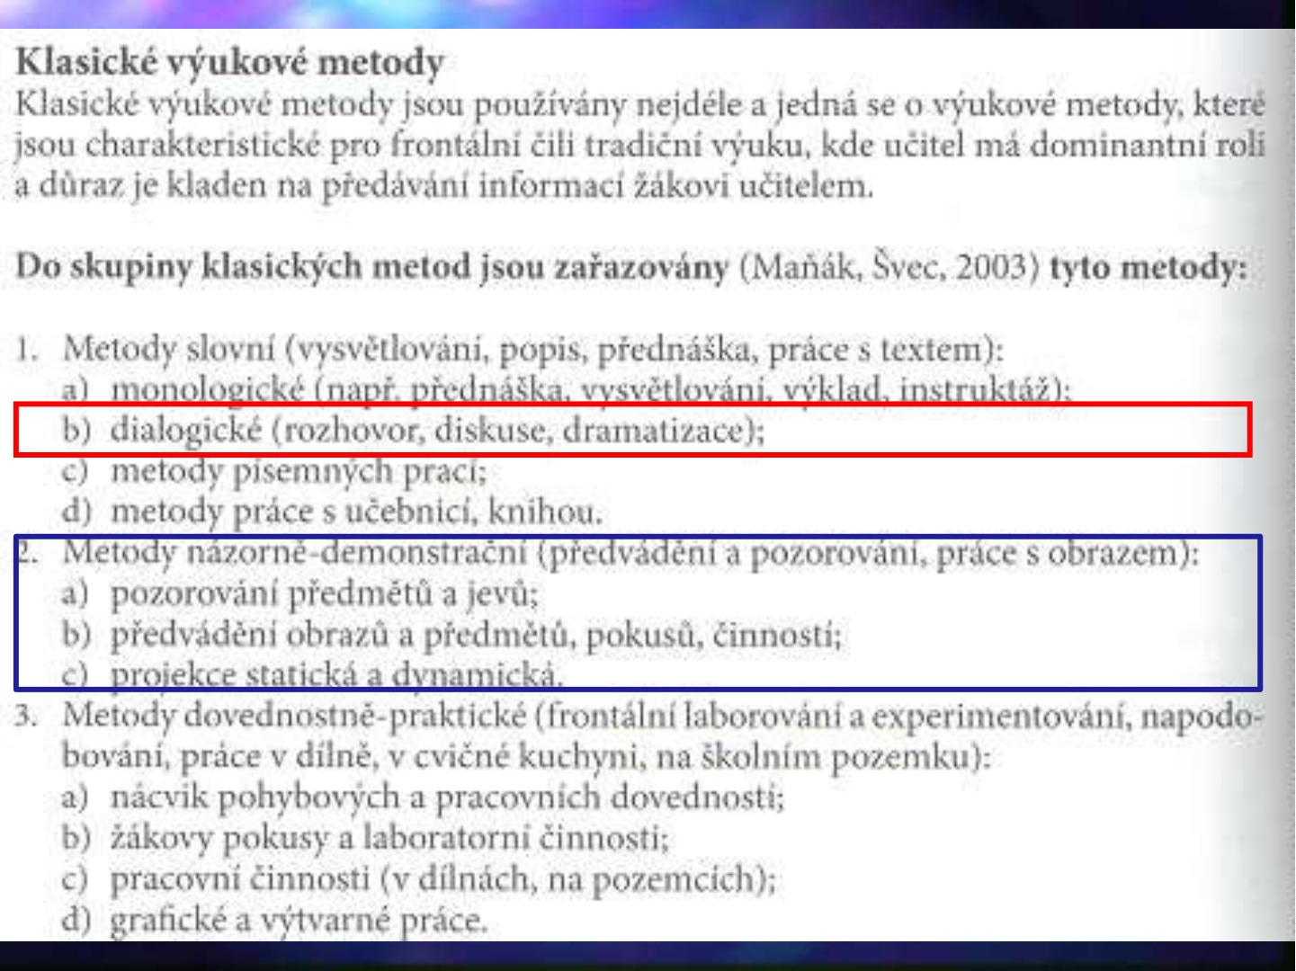
5 / 24
Zdroj obrázku: archiv autora

Slide 7
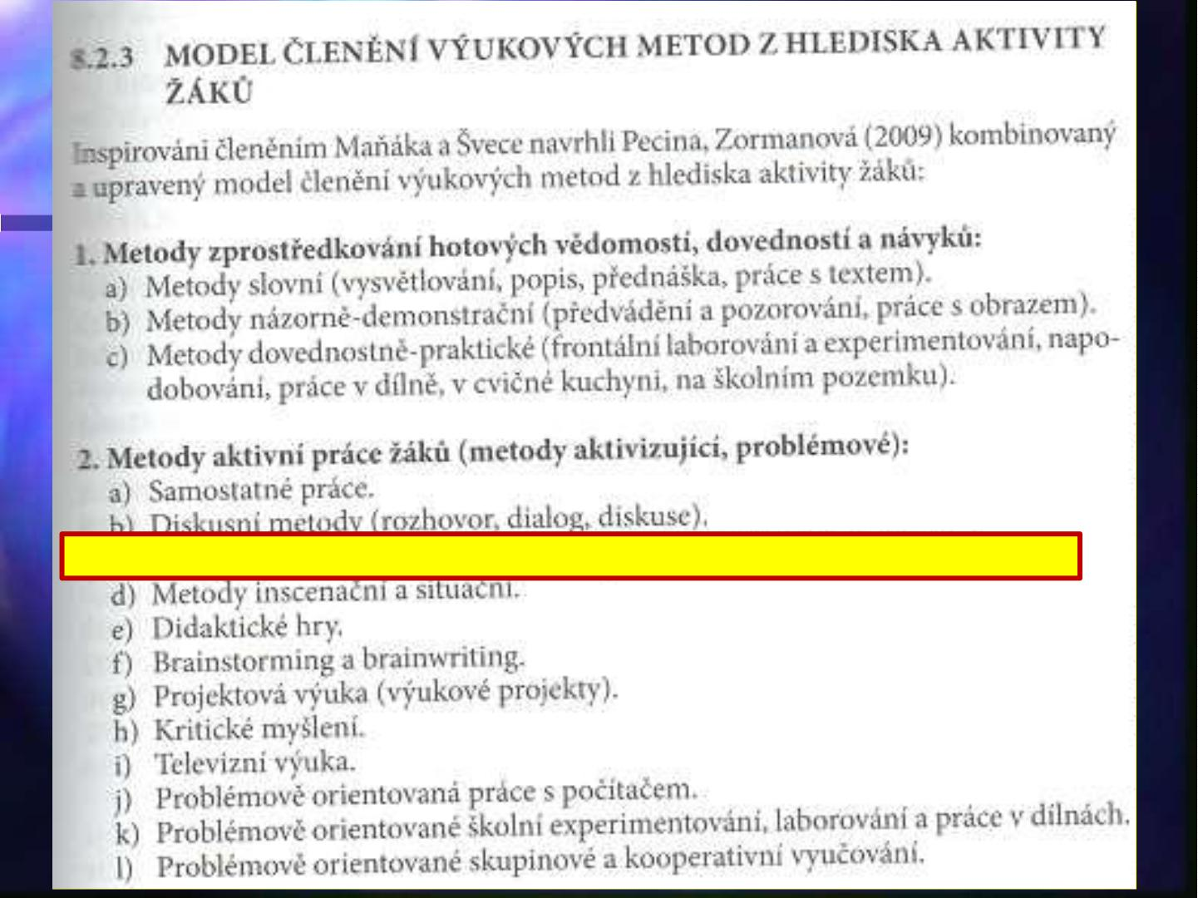
c) Problémová metoda (metoda řešení problémových otázek a úkolů)
7 / 24
Zdroj obrázku: archiv autora

Slide 8
Učebnice
■ Materiální prostředek výuky vymezující a
konkretizující obsah vyučovaného předmětu,
vytvořený jako edukační konstrukt
■ Pro žáky první publikace s odborným charakterem
(orientační a řídící aparát apod.)
■ V literatuře je uváděna řada definic, v nichž je
možné identifikovat tři základní znaky, které se
opakují; Učebnice je:
a) materiální prostředek výuky
b) prostředek vymezující obsah učiva
c) edukační konstrukt
9 / 24

Slide 9
Učebnice
■ „Učebnice. Druh knižní publikace uzpůsobené k didaktické
komunikaci svým obsahem a strukturou. Má řadu typů, z
nichž nejrozšířenější je školní učebnice. Ta funguje 1. jako
prvek kurikula, tj. prezentuje výsek plánovaného obsahu
vzdělání; 2. jako didaktický prostředek, tj. je informačním
zdrojem pro žáky a učitele, řídí a stimuluje učení žáků“
(Průcha, et al., 2009)
■ „Učebnice chemie jako didaktická pomůcka je komplexním
literárním podkladem, který soubornou textovou formou a
s využitím řady dalších prostředků (schémata pokusů,
obrázky výrobních zařízení, diagramy a grafy vyjadřující
určité fyzikální, chemické či výrobní souvislosti aj.)
informuje žáky o celkovém učivu a naznačuje cesty k jeho
osvojování, dává podklady k opakování, procvičování a
utřiďování učiva a tak umožňuje jeho upevnění.“
(Pachmann, 1981)
10 / 24

Slide 10
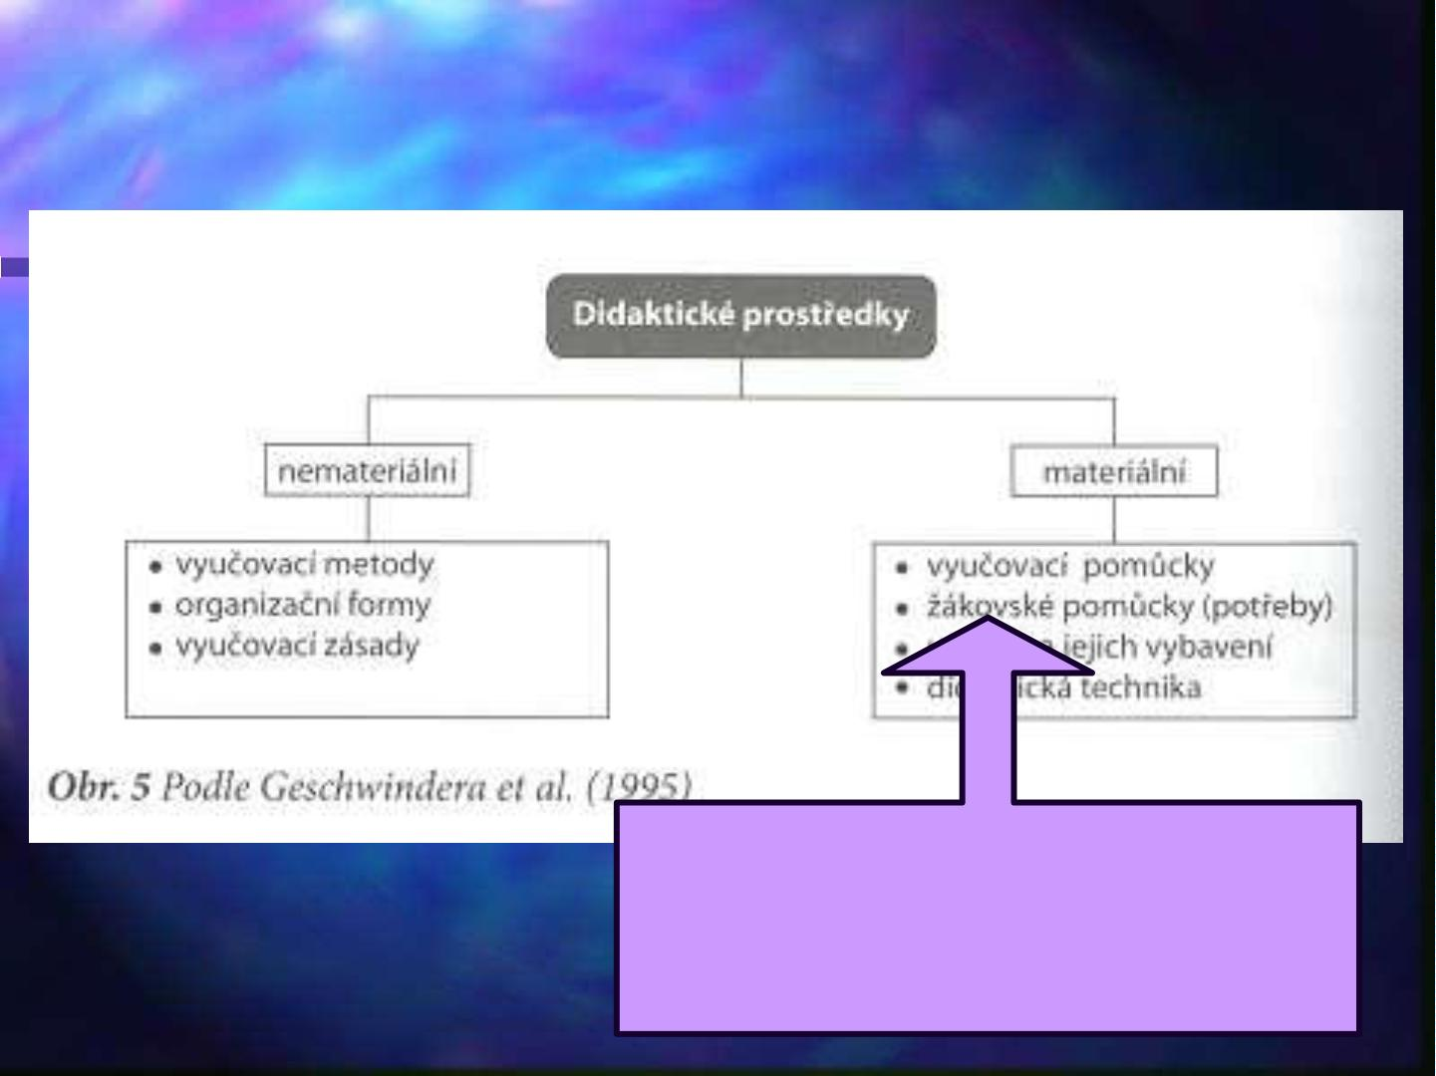
a) Materiální prostředek výuky
Učebnice – textová forma pomůcky
s podpůrnými, konkrétně názornými
prostředky výuky
Zdroj obrázku: archiv autora
11 / 24

Slide 11
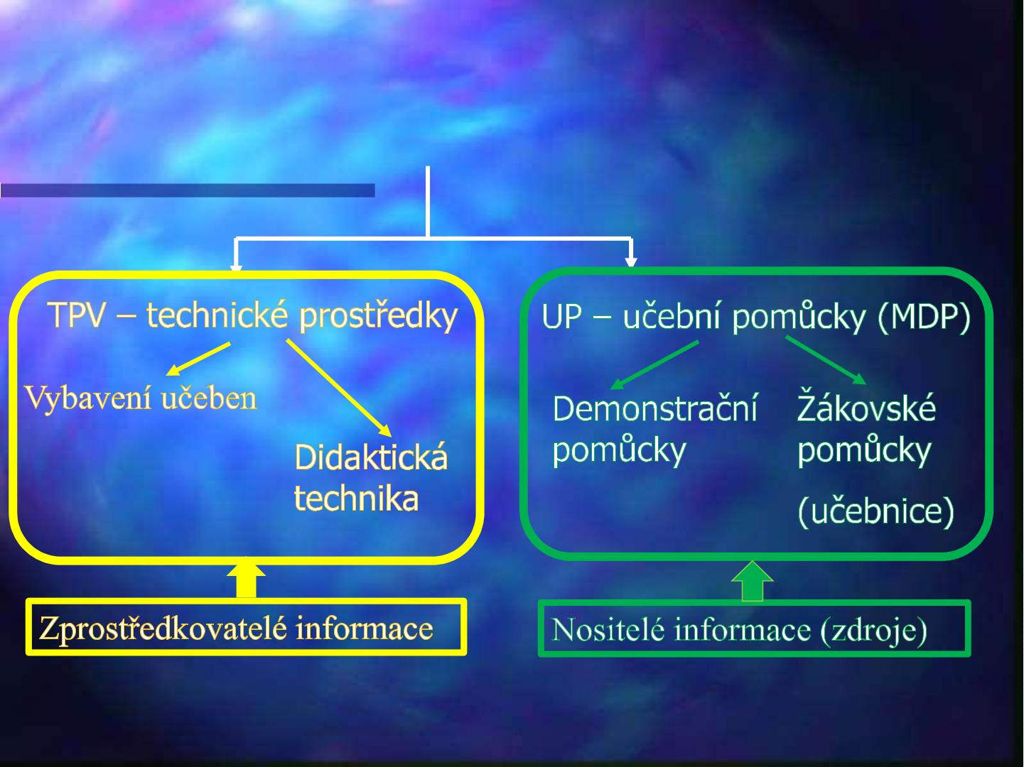
Materiální prostředky výuky (MPV)
Zdroj obrázku: archiv autora
12 / 24

Slide 12
b) Prostředek vymezující obsah učiva
■ Rámcové vzdělávací programy – vymezují závazné
rámce vzdělávaní na státní úrovni; jedná se o
dokumenty normativního typu; vymezují obsahy v
podobě rámcových osnov;
■ Učebnice – součást kurikulárních projektů,
podpůrný materiál pro žáky i učitele; měly by být v
souladu s kurikulárními dokumenty
■ Učitel – učebnice je inspirativní materiál, řídí se
obsahem, rozsah přizpůsobuje dle charakteru třídy
a žáků; využívá ke ztvárnění vyučovací jednotky i
další literární zdroje (učebnice)
13 / 24

Slide 13
b) Prostředek vymezující obsah učiva
■ Žák – první typ publikace s odborným charakterem
(orientační a řídící aparát apod.)
■ Podpůrný materiál výuky
■ Nezbytnost získání dovednosti pracovat s učebnicí,
získávat relevantní informace z textu, využívat
orientační aparát (rejstřík, číslování kapitol),
aplikovat zpětnovazební komponenty apod.
(příspěvek ke čtenářské gramotnosti jako
předpoklad k dalšímu vzdělávání – případná
rekvalifikace)
14 / 24

Slide 14
c) Edukační konstrukt
■ Školní didaktický text, speciálně konstruovaný pro
účely vyučování a učení
■ Obsahuje: a) aparát prezentace učiva (výkladový
text – sdělování poznatků, teorií, ilustrace, modely,
historie atd.)
b) aparát řízení učení – pokyny k provádění
žákovských pokusů, grafické symboly k orientaci v
textu, cvičení, otázky a úkoly k aplikaci vědomostí,
výsledky cvičení a výpočtů atd.
c) aparát orientační – nadpisy, číslování kapitol, obsah,
rejstřík, odkazy apod.
15 / 24

Slide 15
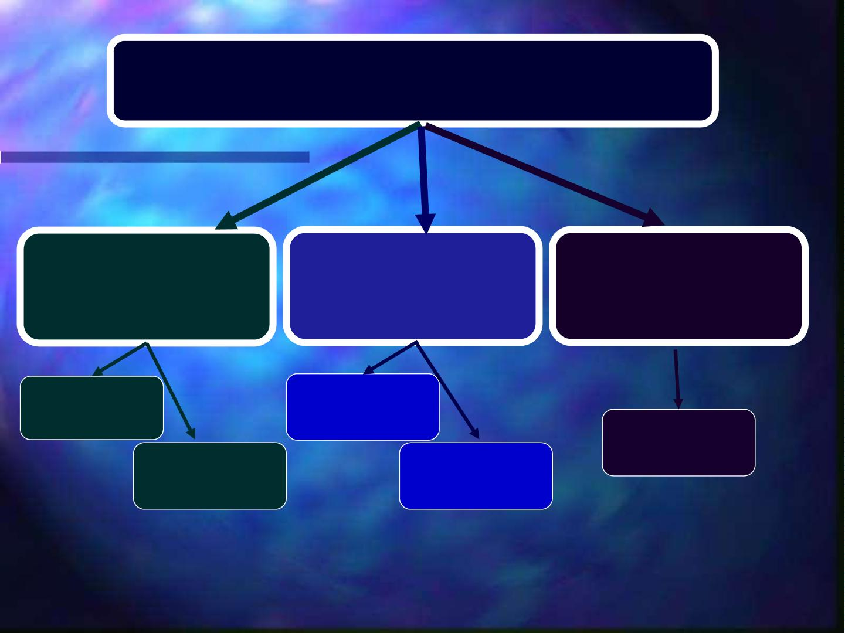
Komponenty učebnic
Aparát
Aparát
Aparát
prezentace učiva řízení učení
orientace
verbální
verbální
obrazové
verbální
obrazové
ZDROJ: PRŮCHA, J. (1998): Učebnice: teorie a analýzy edukačního média; Paido, Brno, 1998, 148 s.
ISBN 80-85931-49-4
16 / 24

Slide 16
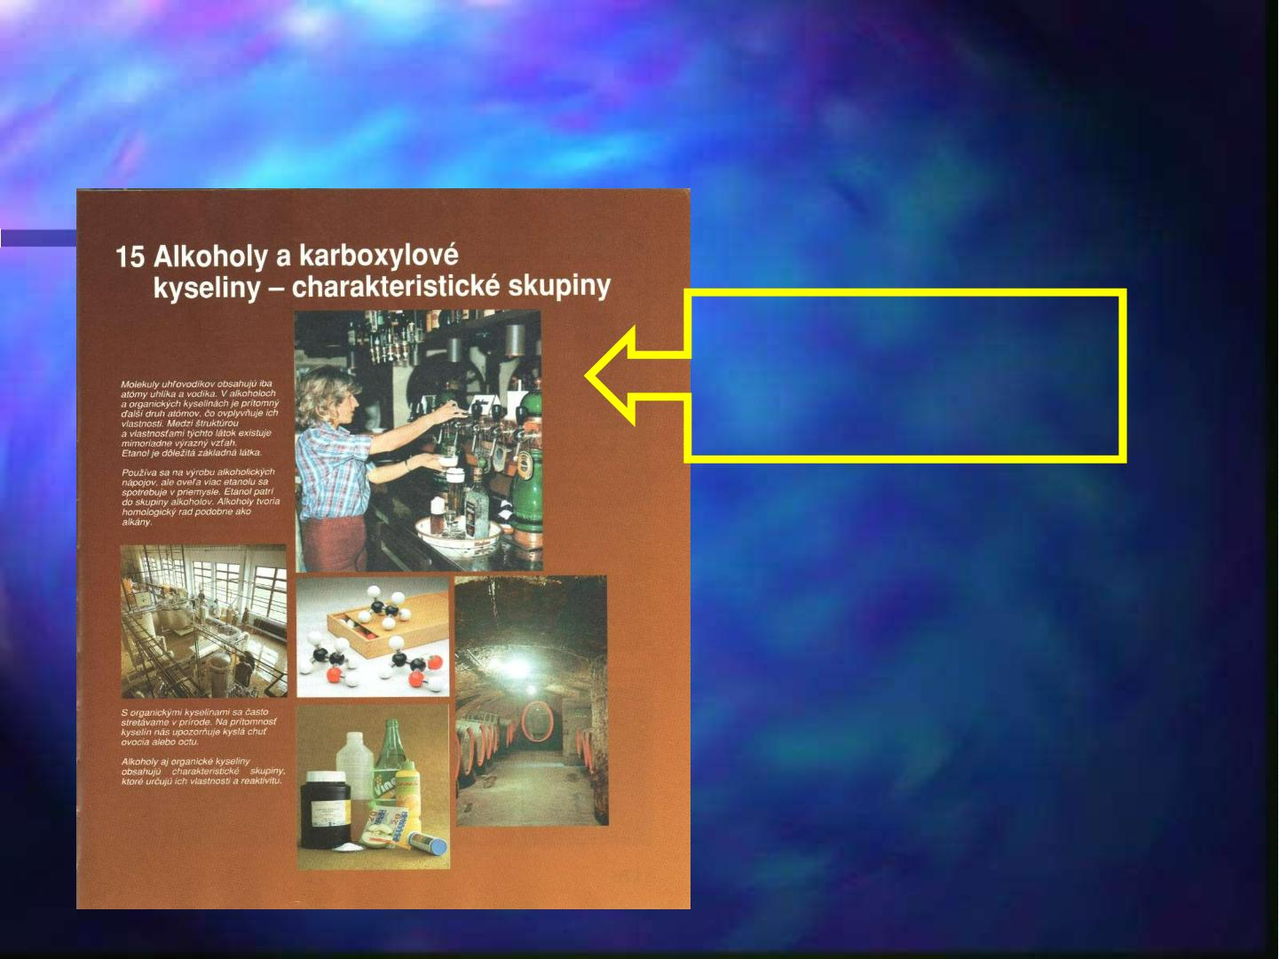
Učebnice chemie – didaktická vybavenost
Ukázka z učebnice - GREB, E., kol.: Chémia
pre základné školy, Slov.PN, 1995
17 / 24

Slide 17
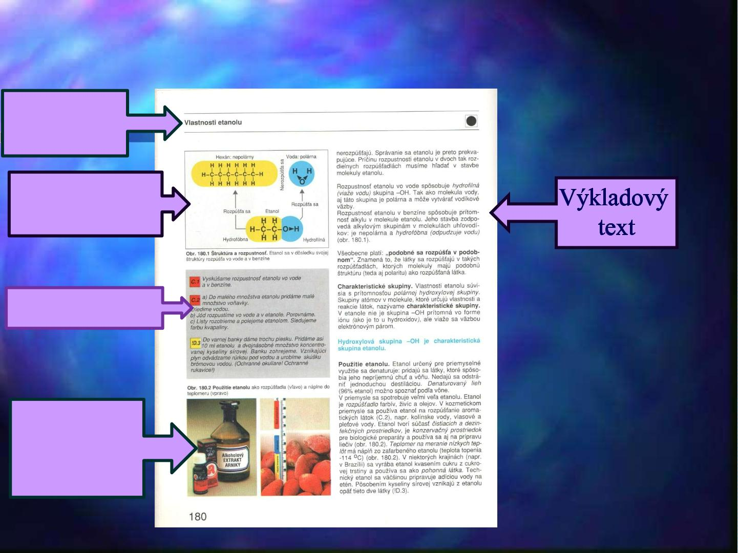
Učebnice chemie – didaktická vybavenost
Orientační
aparát
Vysvětlující
schéma
Regulační text
Obrazy
doplňující
výklad
Ukázka z učebnice - GREB,
E., kol.: Chémia pre ZŠ,
Slov.PN, 1995
18 / 24

Slide 18
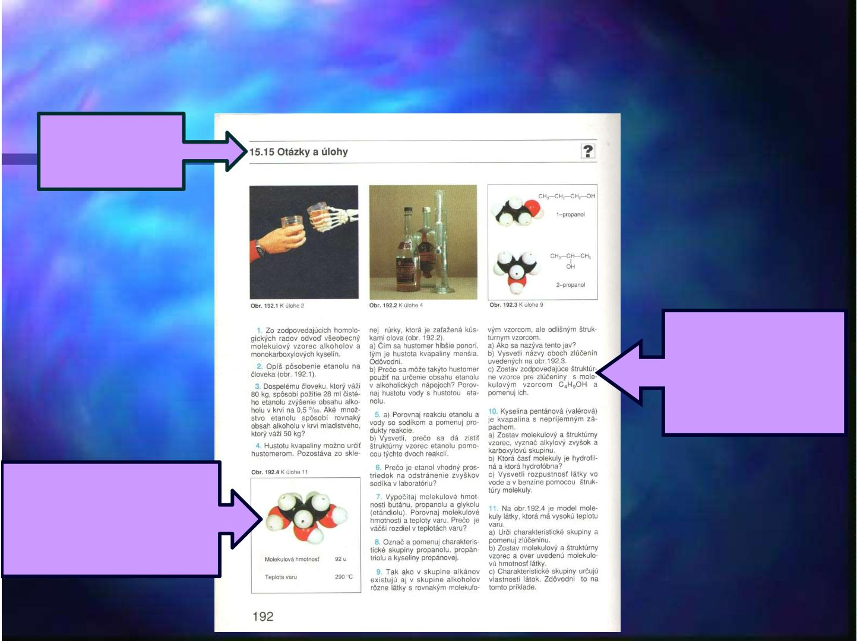
Učebnice chemie – didaktická vybavenost
Orientační
aparát
Otázky a úlohy
- součást
zpětnovazebního
aparátu
Obrazy k úlohám
- podpora konkrétně
Ukázka z učebnice -
názorného myšlení
GREB, E., kol.: Chémia
pre ZŠ, Slov.PN, 1995
19 / 24

Slide 19
Učení z textu
■ Smysl existence učebnice – naučení obsahu
■ Má obsahovou stránku + aparát k
prezentaci obsahu
■ Prioritně určena žákům!
■ Důležitá je podpora procesu porozumění
textu
■ Učebnice je také informačním zdrojem pro
plánování a realizaci vyučovacího procesu
učitelů
20 / 24

Slide 20
Učebnice – významný prostředek
komunikace
■ Samostatná práce s učebnicí – nácvik osvojování
verbální a obrazové informace z písemného zdroje
■ Metodika:- četba textu a jeho reprodukce
- četba textu a zodpovídání otázek
- četba textu a vyhledávání hl. myšlenek
- četba dvou textů o téže věci a srovnání
- vysvětlení závěrů obsažených v textu
- strukturní analýza a systemizace faktů
- vlastní stanoviska k danému obsahu – srovnání a
hodnocení
- samostatné závěry, kritický přístup, rozvinutí
myšlenek z textu
21 / 24

Slide 21
Samostatná práce s učebnicí
■ Metodika využití učebnice při vyučování
■ Název hodiny (přiřazení k obsahu)
■ Osnova (základní pojmy)
■ Četba textu žáky – a) informativní
b) studijní – postupné zpracování s
výpisky
■ Reprodukce textu s podporou osnovy
■ Reprodukce textu bez podpory
22 / 24

Slide 22
Učebnice chemie – současnost?
■ Vzhledem k možnostem výběru učebnic
nabízených školám dochází k soustavnému
zdokonalování nabídky
■ Učebnice jsou koncipovány nejen pro žáky, ale
berou se do úvahy i požadavky učitelů
■ Učebnice jsou pro učitele zdrojem pro plánování i
pro realizaci vyučovacích činností (Průcha, 1998)
■ V nabídkách pro školy se objevují kompletní sety:
klasická učebnice, metodická příručka pro učitele,
pracovní sešit, elektronická učebnice
23 / 24

Slide 23
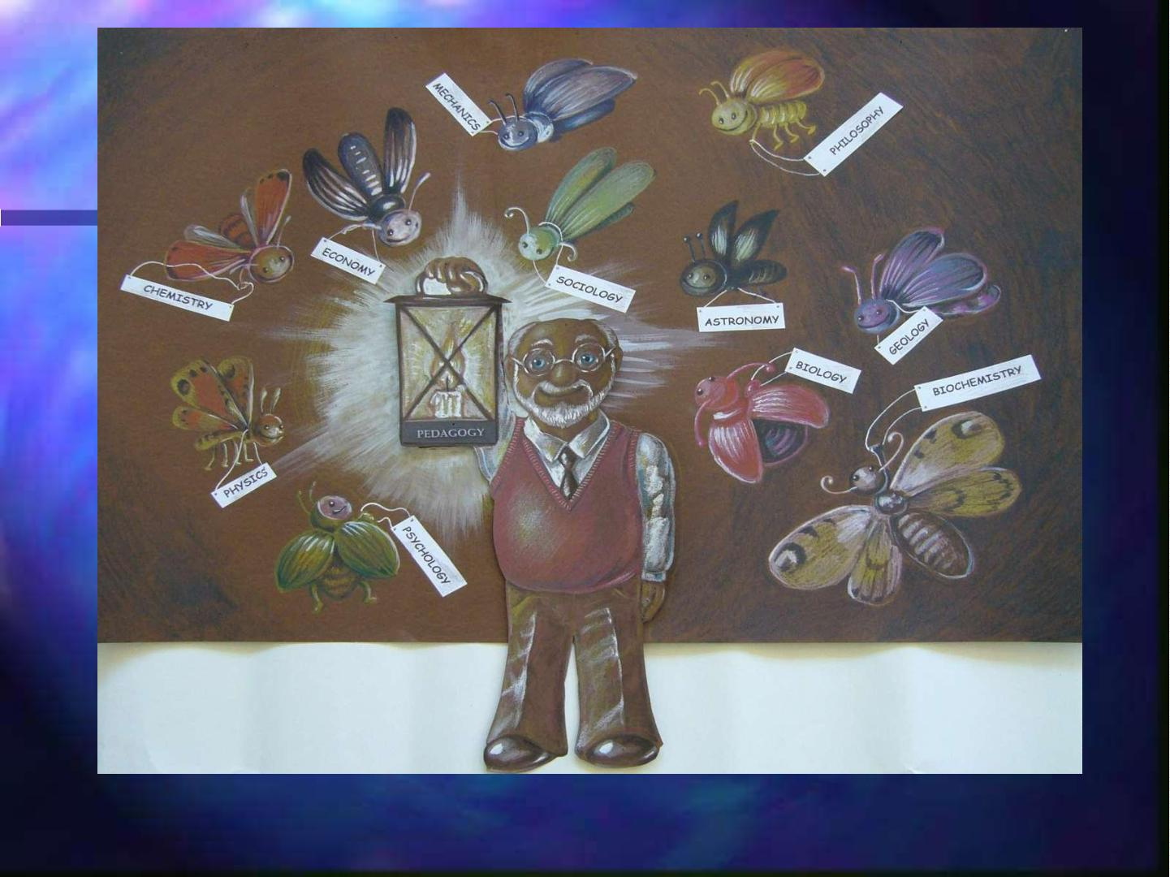
Děkuji za pozornost!
Zdroj obrázku: archiv autora
24 / 24

